Slide 1


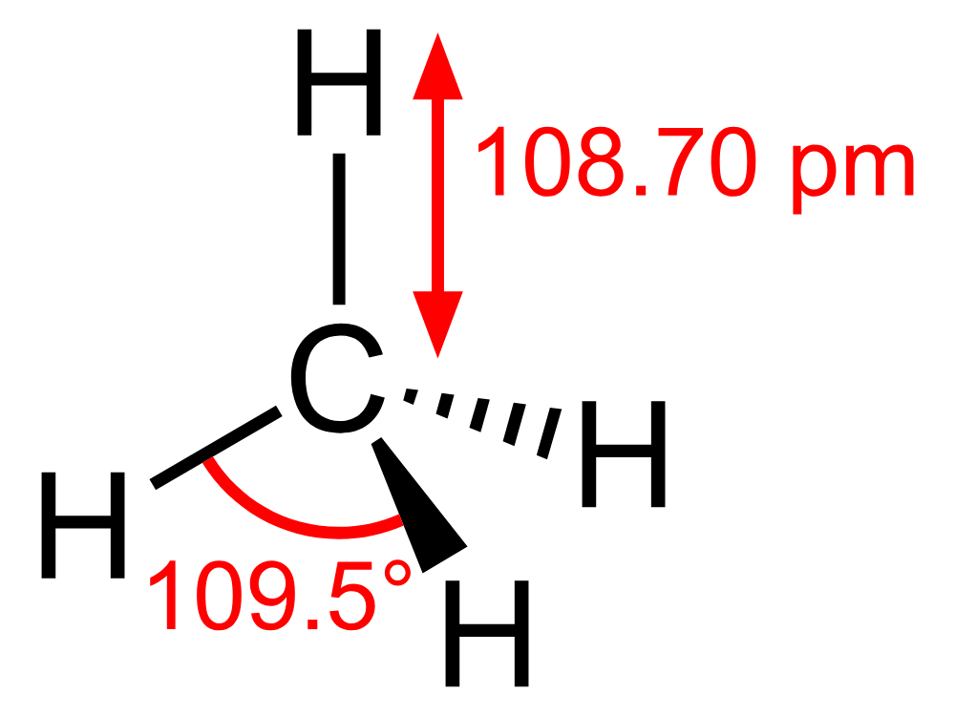
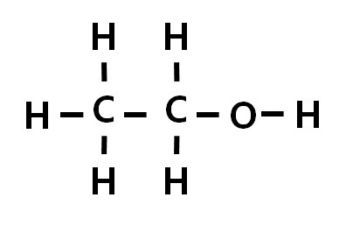
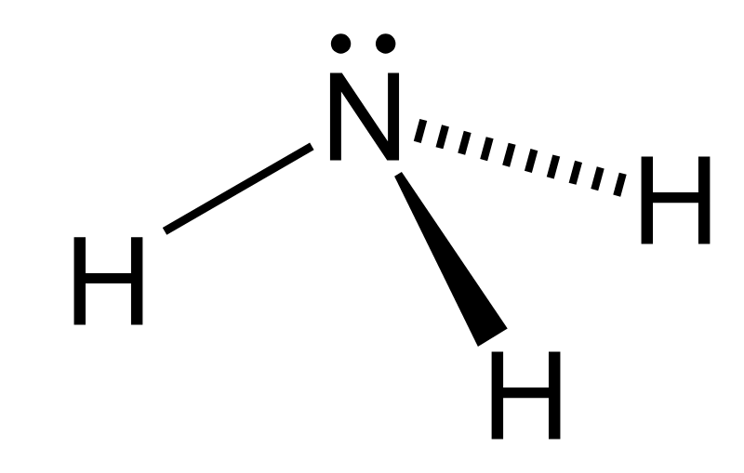
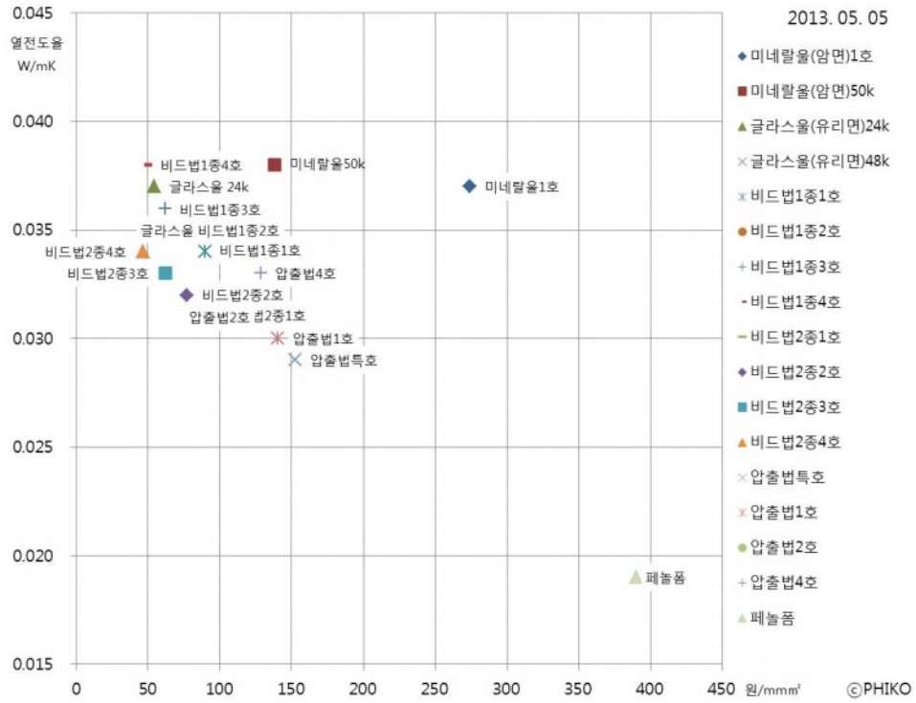
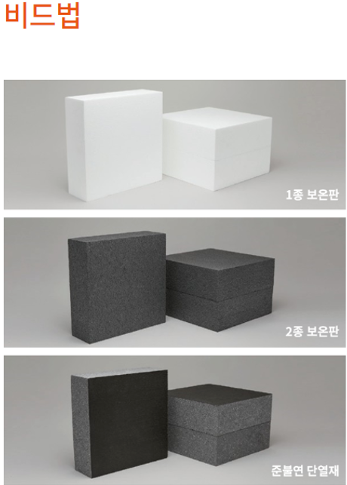
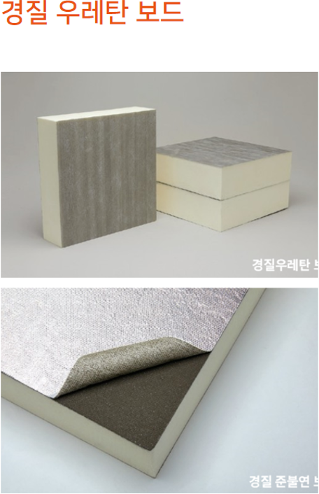
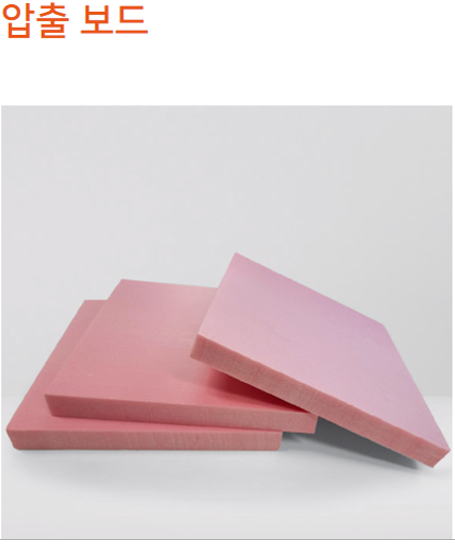
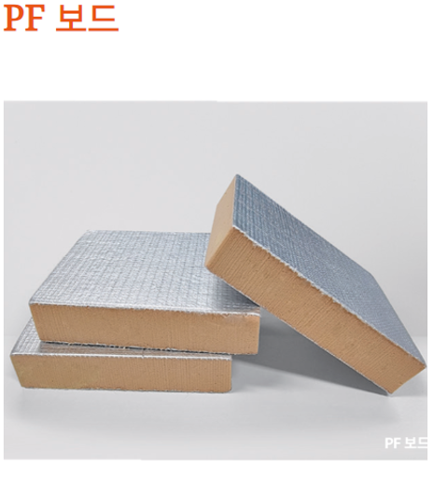

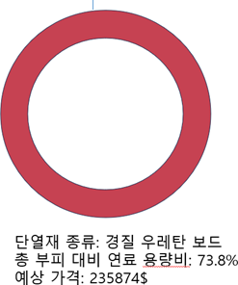
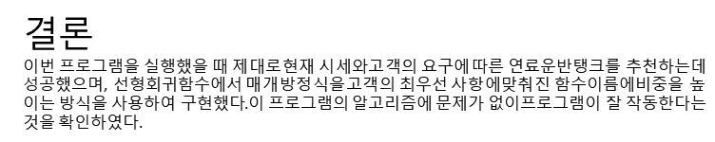

Busan science high school
2023 Ocean ICT Festival
2023 BOIF
D
08
QR 코드 영역
QR 삽입 후
테두리 삭제
Youtube 영상 QR
최적 효율(시장성)을 가진 연료 운반탱크 추천 프로그램
2205 강재원 2211 김용민
주제 선정 동기
최근 에너지의 중요성이 부각됨에 따라 에너지의 수출과 수입 여건에 따라 국가의 경쟁력이 판가름되고 있습니다 . 이에 따른 미래의 연료 운반 선박에 있어 단열 성능만을 이용한 과도한 선박의 설계와는 다른 이동 지역의 기후와 연료의 종류에 따른 최적의 연료 운반탱크의 필요성을 인지하여 사용자의 기호와 목적에 따른 최적의 연료탱크를 추천하는 프로그램을 만들게 되었습니다.
물리
융합 분야
정보
화학
작품 모식도
시작
운반할 연료 입력
필요한 연료탱크 용량 입력
최우선 사항 입력
(가격, 용량, 효율)
사용가능한 단열재가 없습니다.
단열재 리스트 연결
(선택한 최우선 사항)의 중요도 최고로 설정
아니요
연료와 같이 활용 가능한 단열재가 존재하는가?
용량 = $\frac{4}{3}πr^{3}$ 으로 탱크의 반지름 계산
예
(선택한 연료)에 쓰이는 열전도율 및 동일가격대비 성능비교
단열재 종류, 총 부피 대비 연료 용량비, 안정성, 동일가연료탱크의 단면, 가격
선형회귀 함수를 사용해서 최적의 탱크를 추천
종료
상풍성이 높은 연료
친환경 에너지원으로 에너지 운송시 액화된 상태로 많은 양의
운송이 쉽지만 단열과 고압력 유지가 필요한 고부가가치 연료
- Liquified Natural Gas (Methane Gas) : -171.5 ℃
- Ammonia (NH3) : Boiling Point -33℃
- Hydrogen(H2) : Boiling Point -252.87 ℃
- Ethanol (C2H6O) : Boiling Point 78.2 ℃
단열재
느낀점
-김용민
이번 ICT 프로젝트를 진행하며 평소 관심이 있는 재료공학 분야의 일부인 단열재와 최적 효율을 가지는 연료와 관련되어 좋았다. 이번 대회를 통해서 더욱 물질의 물성과 화학적 성질 간의 연관성과 이해도가 물질 간의 접촉이 이뤄질 때 주요한 역할을 하며, 상호간의 물리적, 화학적 안정성을 가지면서 효율적인 물질을 찾아내는 것이 비록 이번에는 새로운 물질을 탐구하지 못하고 이미 제작되고 밝혀진 물질들이었지만, 이들의 성질을 탐구하는 것은 매우 재미있었고, 주제와 관련해서 서로 활발히 소통하며 서로의 관심분야를 모두 포함 할 수 있는 주제를 찾아내고 정하기 위한 과정이 좋았다.
-강재원-
평소에 선박이나 해양관련 주제보다는 화학반응이나 물질의 화학적인 성질들에 대한 탐구에 관심이 많았었는데, 팀원과 소통하고 주제를 정하는 과정에서 해양이나 선박 관련 분야에서 다수 사용된다는 것을 알았다. 특히 연료와 단열재 간의 화학반응이 일어나는 인과관계를 줄이기위해서 서로의 작용기와는 반응하지 않지만, 내구성이 있는 코팅에 대해서 알아본 것이 가장 기억에 남는거 같다.
http://howctr.com/3_5
https://www.phiko.kr/bbs/board.php?bo_table=z3_01&wr_id=1606
http://www.hkbs.co.kr/news/articleView.html?idxno=460721

